Slide 1
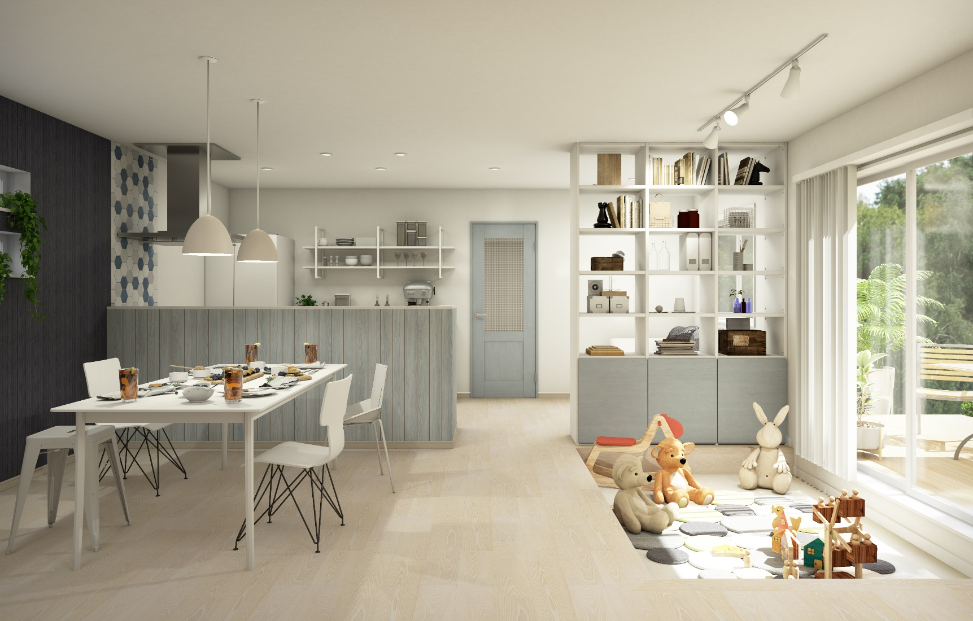
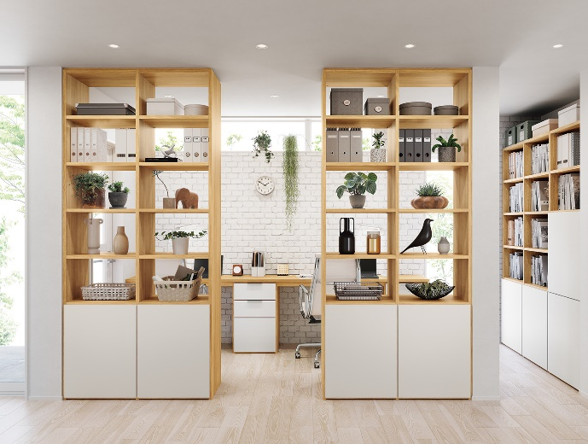
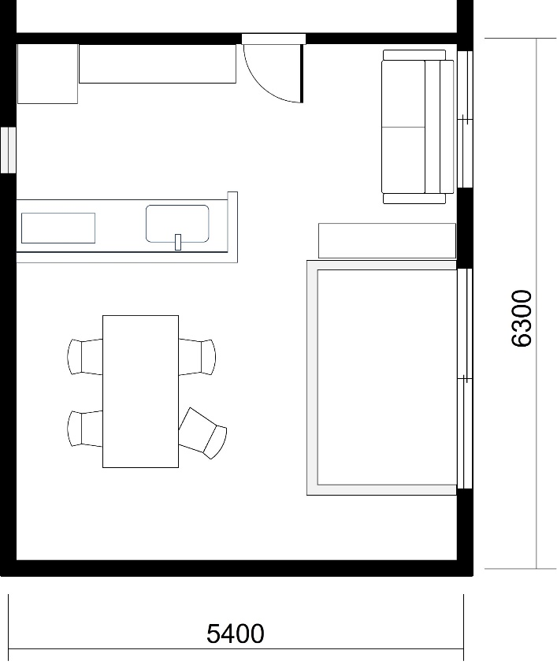
Small gathering - CLEAR
S-CL-01
空間づくりにおすすめのアイテム
②
①
③
① キュビオス ［暮らし＆リフォーム］
② フレームシェルフ ［暮らし＆リフォーム］
④
③ カスタムパーツ 羽目板 ［暮らし＆リフォーム］
④ ラピスタイルフロアー ［床材］

